Slide 1
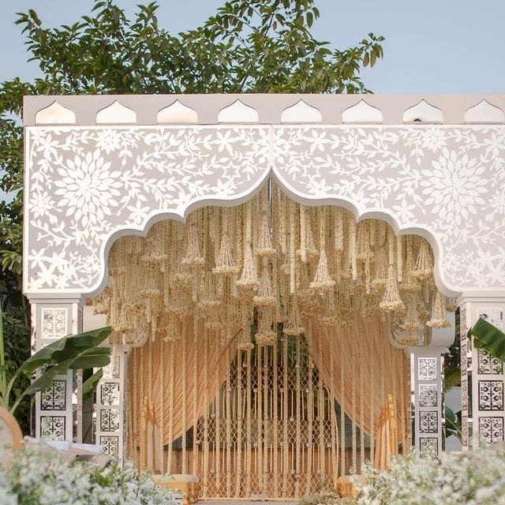

J.VARDHAN
LUXE WEDDINGS & EVENTS
તમારાં લગ્ન.
દરેક વિગત, સાથે મળીને.
મંડપ રોપણથી વિદાય સુધી
ક્લાયન્ટ મીટિંગ માટે પસંદગીની યાદી
ગુજરાતી આવૃત્તિ
Notes:
Editable meeting worksheet. This is not a completed client plan. Website answers are not automatically linked to this PowerPoint. Use the website for live selection and progress tracking.

Slide 2
01 / તમારી ઉજવણી
1 / 3
મંડપ રોપણ
શુભ શરૂઆત, પરિવારની પરંપરા પ્રમાણે.
પસંદ નક્કી
જરૂરિયાત / પસંદગી
ગોર મહારાજ / પૂજારી
બાજોઠ
માટલાં / મટકી
ચાક વધાવવાની વિધિ *
પૂજાની સામગ્રી
તારીખ: __________
સમય: __________
મહેમાનો: ________
થાળી, વાટકી અને ચમચી
ગણેશ સ્થાપના અને કુળદેવીની પૂજા
ખાસ નોંધ / સંખ્યા / જવાબદારી:
* ચિહ્નવાળી વિગત સાથે નક્કી કરવી.
J.VARDHAN / ક્લાયન્ટ મીટિંગ
02
Notes:
વિધિ અને પૂજા / ગોર મહારાજ / પૂજારી
PDF items: 41
વિધિ અને પૂજા / બાજોઠ
PDF items: 46
વિધિ અને પૂજા / માટલાં / મટકી
PDF items: 47
વિધિ અને પૂજા / ચાક વધાવવાની વિધિ
PDF items: 52
Clarify: મૂળ યાદીમાં “ચાકોળ” શબ્દ છે; પરિવાર સાથે સ્થાનિક નામ અને સામગ્રી નક્કી કરવી.
વિધિ અને પૂજા / પૂજાની સામગ્રી
PDF items: 53
વિધિ અને પૂજા / થાળી, વાટકી અને ચમચી
PDF items: 54
વિધિ અને પૂજા / ગણેશ સ્થાપના અને કુળદેવીની પૂજા
PDF items: Added suggestion
Tick slots: in PowerPoint edit view, select a blank text box inside a square and type a check mark (✓). The first column means requested; the second means arrangement confirmed. Use website for interactive ticking in a client meeting.

Slide 3
01 / તમારી ઉજવણી
2 / 3
મંડપ રોપણ
શુભ શરૂઆત, પરિવારની પરંપરા પ્રમાણે.
પસંદ નક્કી
જરૂરિયાત / પસંદગી
મુહૂર્ત અને વિધિક્રમની પુષ્ટિ
વિધિ માટે સ્ટેજ *
મંડપનું બેકડ્રોપ
ગાદલાં, ગાદીપાટ અને તકિયા
ખુરશીઓ
તારીખ: __________
સમય: __________
મહેમાનો: ________
સોફા
ડીજે / સંગીતની વ્યવસ્થા
ખાસ નોંધ / સંખ્યા / જવાબદારી:
* ચિહ્નવાળી વિગત સાથે નક્કી કરવી.
J.VARDHAN / ક્લાયન્ટ મીટિંગ
03
Notes:
વિધિ અને પૂજા / મુહૂર્ત અને વિધિક્રમની પુષ્ટિ
PDF items: Added suggestion
મંડપ અને બેઠક / વિધિ માટે સ્ટેજ
PDF items: 42
Clarify: મૂળ યાદીમાં બે સ્ટેજ છે; જરૂરી સંખ્યા જણાવો.
મંડપ અને બેઠક / મંડપનું બેકડ્રોપ
PDF items: 43
મંડપ અને બેઠક / ગાદલાં, ગાદીપાટ અને તકિયા
PDF items: 45, 48
મંડપ અને બેઠક / ખુરશીઓ
PDF items: 49
મંડપ અને બેઠક / સોફા
PDF items: 50
મંડપ અને બેઠક / ડીજે / સંગીતની વ્યવસ્થા
PDF items: 44
Tick slots: in PowerPoint edit view, select a blank text box inside a square and type a check mark (✓). The first column means requested; the second means arrangement confirmed. Use website for interactive ticking in a client meeting.

Slide 4
01 / તમારી ઉજવણી
3 / 3
મંડપ રોપણ
શુભ શરૂઆત, પરિવારની પરંપરા પ્રમાણે.
પસંદ નક્કી
જરૂરિયાત / પસંદગી
ચા અને પાણીનું કાઉન્ટર
તોરણ અને ફૂલોની સજાવટ
તારીખ: __________
સમય: __________
મહેમાનો: ________
ખાસ નોંધ / સંખ્યા / જવાબદારી:
પસંદગી → ચર્ચા → પુષ્ટિ
J.VARDHAN / ક્લાયન્ટ મીટિંગ
04
Notes:
મંડપ અને બેઠક / ચા અને પાણીનું કાઉન્ટર
PDF items: 51
મંડપ અને બેઠક / તોરણ અને ફૂલોની સજાવટ
PDF items: Added suggestion
Tick slots: in PowerPoint edit view, select a blank text box inside a square and type a check mark (✓). The first column means requested; the second means arrangement confirmed. Use website for interactive ticking in a client meeting.

Slide 5
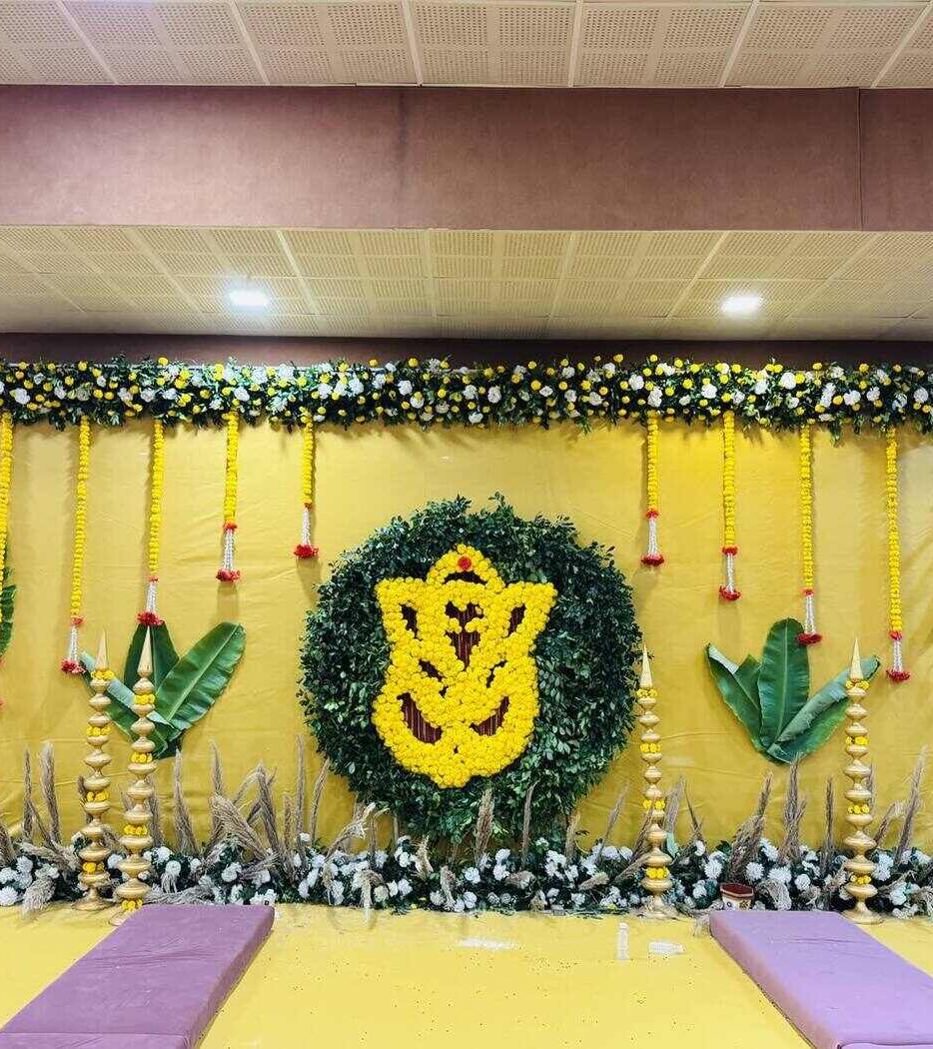
02 / તમારી ઉજવણી
1 / 2
મામેરું
પરિવારનું સ્વાગત અને ભેટોની સુંદર ગોઠવણ.
પસંદ નક્કી
જરૂરિયાત / પસંદગી
મામેરાની ભેટો ગોઠવવા માટે ટેબલ
મહેમાનો માટે ખેસ
સોફા અને પરિવારની બેઠક
ભેટોની નામપટ્ટી અને નોંધણી
પરિવારના ફોટોગ્રાફ માટે જગ્યા
તારીખ: __________
સમય: __________
મહેમાનો: ________
ડીજે
ઢોલી
ખાસ નોંધ / સંખ્યા / જવાબદારી:
પસંદગી → ચર્ચા → પુષ્ટિ
J.VARDHAN / ક્લાયન્ટ મીટિંગ
05
Notes:
સ્વાગત અને ગોઠવણ / મામેરાની ભેટો ગોઠવવા માટે ટેબલ
PDF items: 55
સ્વાગત અને ગોઠવણ / મહેમાનો માટે ખેસ
PDF items: 56
સ્વાગત અને ગોઠવણ / સોફા અને પરિવારની બેઠક
PDF items: 60
સ્વાગત અને ગોઠવણ / ભેટોની નામપટ્ટી અને નોંધણી
PDF items: Added suggestion
સ્વાગત અને ગોઠવણ / પરિવારના ફોટોગ્રાફ માટે જગ્યા
PDF items: Added suggestion
સંગીત અને મહેમાનગતિ / ડીજે
PDF items: 57
સંગીત અને મહેમાનગતિ / ઢોલી
PDF items: 58
Tick slots: in PowerPoint edit view, select a blank text box inside a square and type a check mark (✓). The first column means requested; the second means arrangement confirmed. Use website for interactive ticking in a client meeting.

Slide 6
02 / તમારી ઉજવણી
2 / 2
મામેરું
પરિવારનું સ્વાગત અને ભેટોની સુંદર ગોઠવણ.
પસંદ નક્કી
જરૂરિયાત / પસંદગી
બેન્ડ
ચા, પાણી અને ઠંડાં પીણાંનું કાઉન્ટર
તારીખ: __________
સમય: __________
મહેમાનો: ________
ખાસ નોંધ / સંખ્યા / જવાબદારી:
પસંદગી → ચર્ચા → પુષ્ટિ
J.VARDHAN / ક્લાયન્ટ મીટિંગ
06
Notes:
સંગીત અને મહેમાનગતિ / બેન્ડ
PDF items: 59
સંગીત અને મહેમાનગતિ / ચા, પાણી અને ઠંડાં પીણાંનું કાઉન્ટર
PDF items: 61
Tick slots: in PowerPoint edit view, select a blank text box inside a square and type a check mark (✓). The first column means requested; the second means arrangement confirmed. Use website for interactive ticking in a client meeting.

Slide 7
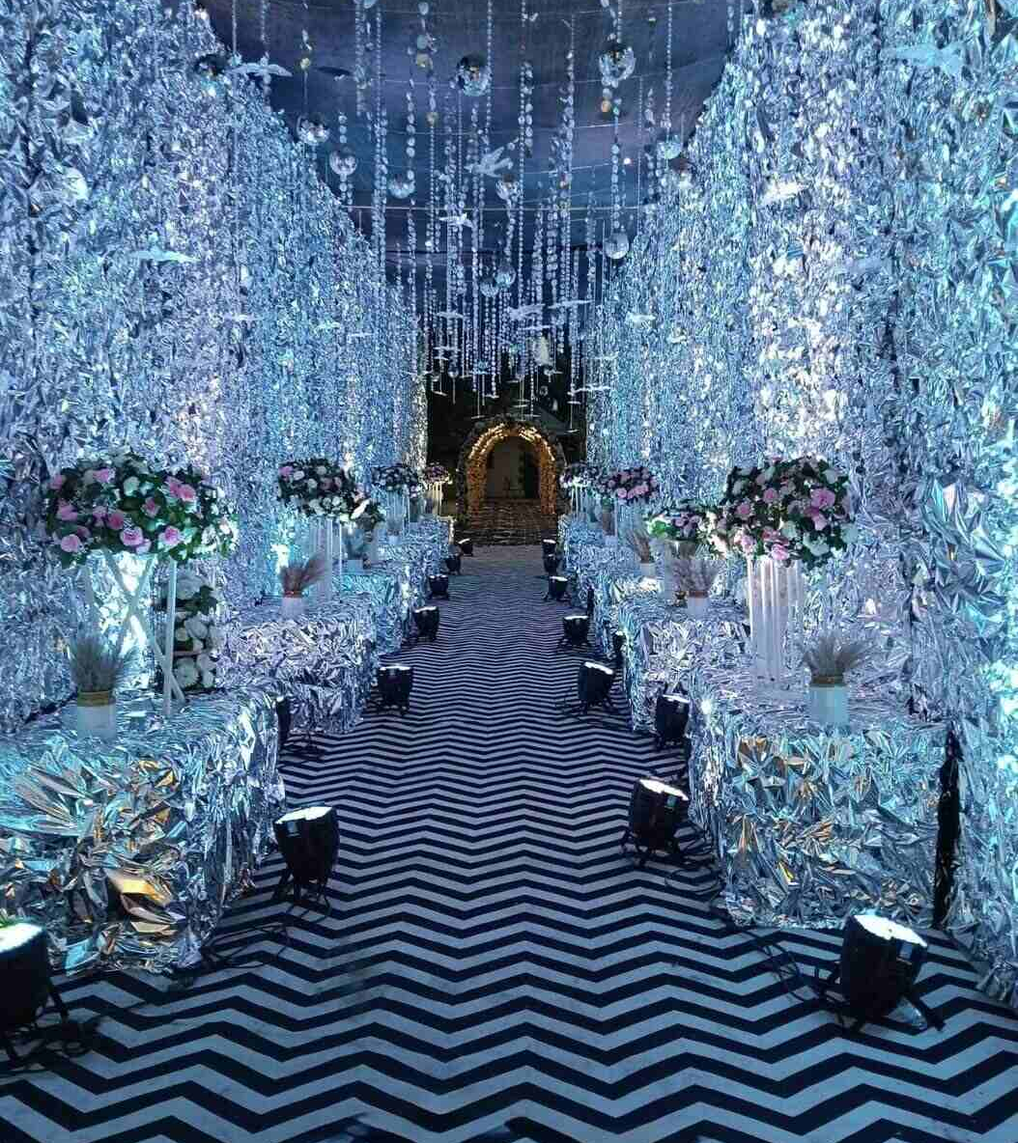
03 / તમારી ઉજવણી
1 / 4
સંગીત સંધ્યા અને ગરબા
સંગીત, નૃત્ય અને સૌ સાથે ઉજવણી.
પસંદ નક્કી
જરૂરિયાત / પસંદગી
પ્રવેશદ્વારની સજાવટ
વર-વધૂનું સ્ટેજ અને બેકડ્રોપ
સંગીતનું સ્ટેજ અને બેકડ્રોપ
બોલિવૂડ થીમનું સ્ટેજ *
લાઇટિંગ ટ્રસ / બોક્સ *
તારીખ: __________
સમય: __________
મહેમાનો: ________
ખુરશીઓ અને સોફા
રાઉન્ડ ટેબલ અને ખુરશીઓ
ખાસ નોંધ / સંખ્યા / જવાબદારી:
* ચિહ્નવાળી વિગત સાથે નક્કી કરવી.
J.VARDHAN / ક્લાયન્ટ મીટિંગ
07
Notes:
સ્ટેજ અને સજાવટ / પ્રવેશદ્વારની સજાવટ
PDF items: 62
સ્ટેજ અને સજાવટ / વર-વધૂનું સ્ટેજ અને બેકડ્રોપ
PDF items: 63, 64
સ્ટેજ અને સજાવટ / સંગીતનું સ્ટેજ અને બેકડ્રોપ
PDF items: 65, 66
સ્ટેજ અને સજાવટ / બોલિવૂડ થીમનું સ્ટેજ
PDF items: 67
Clarify: મૂળ લખાણ અસ્પષ્ટ છે; “બોલિવૂડ નાઇટ”નો આશય છે કે નહીં તે નક્કી કરવું.
સ્ટેજ અને સજાવટ / લાઇટિંગ ટ્રસ / બોક્સ
PDF items: 68, 69
Clarify: મૂળ યાદીમાં 60 × 60 અને 80 × 80 છે; માપનું એકમ અને ડિઝાઇન નક્કી કરવી.
સ્ટેજ અને સજાવટ / ખુરશીઓ અને સોફા
PDF items: 70, 71
સ્ટેજ અને સજાવટ / રાઉન્ડ ટેબલ અને ખુરશીઓ
PDF items: 72, 73
Tick slots: in PowerPoint edit view, select a blank text box inside a square and type a check mark (✓). The first column means requested; the second means arrangement confirmed. Use website for interactive ticking in a client meeting.

Slide 8
03 / તમારી ઉજવણી
2 / 4
સંગીત સંધ્યા અને ગરબા
સંગીત, નૃત્ય અને સૌ સાથે ઉજવણી.
પસંદ નક્કી
જરૂરિયાત / પસંદગી
નૃત્ય / રજૂઆત માટે પ્લેટફોર્મ
એલઇડી સ્ક્રીન બેકડ્રોપ
લાઇટિંગવાળો ડાન્સ ફ્લોર
વર-વધૂના પ્રવેશની થીમ
કોલ્ડ સ્પાર્ક ઇફેક્ટ
તારીખ: __________
સમય: __________
મહેમાનો: ________
ડ્રાય આઇસ ઇફેક્ટ
બલૂનની સજાવટ
ખાસ નોંધ / સંખ્યા / જવાબદારી:
પસંદગી → ચર્ચા → પુષ્ટિ
J.VARDHAN / ક્લાયન્ટ મીટિંગ
08
Notes:
સ્ટેજ અને સજાવટ / નૃત્ય / રજૂઆત માટે પ્લેટફોર્મ
PDF items: 77
સ્ટેજ અને સજાવટ / એલઇડી સ્ક્રીન બેકડ્રોપ
PDF items: 83
સ્ટેજ અને સજાવટ / લાઇટિંગવાળો ડાન્સ ફ્લોર
PDF items: 86
કાર્યક્રમ અને પ્રવેશ / વર-વધૂના પ્રવેશની થીમ
PDF items: 76
કાર્યક્રમ અને પ્રવેશ / કોલ્ડ સ્પાર્ક ઇફેક્ટ
PDF items: 78
કાર્યક્રમ અને પ્રવેશ / ડ્રાય આઇસ ઇફેક્ટ
PDF items: 79
કાર્યક્રમ અને પ્રવેશ / બલૂનની સજાવટ
PDF items: 80
Tick slots: in PowerPoint edit view, select a blank text box inside a square and type a check mark (✓). The first column means requested; the second means arrangement confirmed. Use website for interactive ticking in a client meeting.

Slide 9
03 / તમારી ઉજવણી
3 / 4
સંગીત સંધ્યા અને ગરબા
સંગીત, નૃત્ય અને સૌ સાથે ઉજવણી.
પસંદ નક્કી
જરૂરિયાત / પસંદગી
વિન્ટેજ કારથી પ્રવેશ
સંચાલક / એન્કર
સાઉન્ડ સિસ્ટમ અને માઇક્રોફોન *
સ્મોક મશીન
ગરબા / દાંડિયા અને જીવંત સંગીત
તારીખ: __________
સમય: __________
મહેમાનો: ________
કોરિયોગ્રાફર અને રિહર્સલ
ગીતો, રજૂઆતનો ક્રમ અને સાઉન્ડ ચેક
ખાસ નોંધ / સંખ્યા / જવાબદારી:
* ચિહ્નવાળી વિગત સાથે નક્કી કરવી.
J.VARDHAN / ક્લાયન્ટ મીટિંગ
09
Notes:
કાર્યક્રમ અને પ્રવેશ / વિન્ટેજ કારથી પ્રવેશ
PDF items: 81
કાર્યક્રમ અને પ્રવેશ / સંચાલક / એન્કર
PDF items: 82
કાર્યક્રમ અને પ્રવેશ / સાઉન્ડ સિસ્ટમ અને માઇક્રોફોન
PDF items: 84
Clarify: વેન્યુ પ્રમાણે ક્ષમતા નક્કી કરવી; મૂળ યાદીમાં “વોલ્ટ” એકમ યોગ્ય નથી.
કાર્યક્રમ અને પ્રવેશ / સ્મોક મશીન
PDF items: 85
કાર્યક્રમ અને પ્રવેશ / ગરબા / દાંડિયા અને જીવંત સંગીત
PDF items: Added suggestion
કાર્યક્રમ અને પ્રવેશ / કોરિયોગ્રાફર અને રિહર્સલ
PDF items: Added suggestion
કાર્યક્રમ અને પ્રવેશ / ગીતો, રજૂઆતનો ક્રમ અને સાઉન્ડ ચેક
PDF items: Added suggestion
Tick slots: in PowerPoint edit view, select a blank text box inside a square and type a check mark (✓). The first column means requested; the second means arrangement confirmed. Use website for interactive ticking in a client meeting.

Slide 10
03 / તમારી ઉજવણી
4 / 4
સંગીત સંધ્યા અને ગરબા
સંગીત, નૃત્ય અને સૌ સાથે ઉજવણી.
પસંદ નક્કી
જરૂરિયાત / પસંદગી
ચા, પાણી અને ઠંડાં પીણાંનું કાઉન્ટર
નાસ્તાનું સર્વિસ કાઉન્ટર
તારીખ: __________
સમય: __________
મહેમાનો: ________
ખાસ નોંધ / સંખ્યા / જવાબદારી:
પસંદગી → ચર્ચા → પુષ્ટિ
J.VARDHAN / ક્લાયન્ટ મીટિંગ
10
Notes:
ખાણીપીણી / ચા, પાણી અને ઠંડાં પીણાંનું કાઉન્ટર
PDF items: 74
ખાણીપીણી / નાસ્તાનું સર્વિસ કાઉન્ટર
PDF items: 75
Tick slots: in PowerPoint edit view, select a blank text box inside a square and type a check mark (✓). The first column means requested; the second means arrangement confirmed. Use website for interactive ticking in a client meeting.

Slide 11
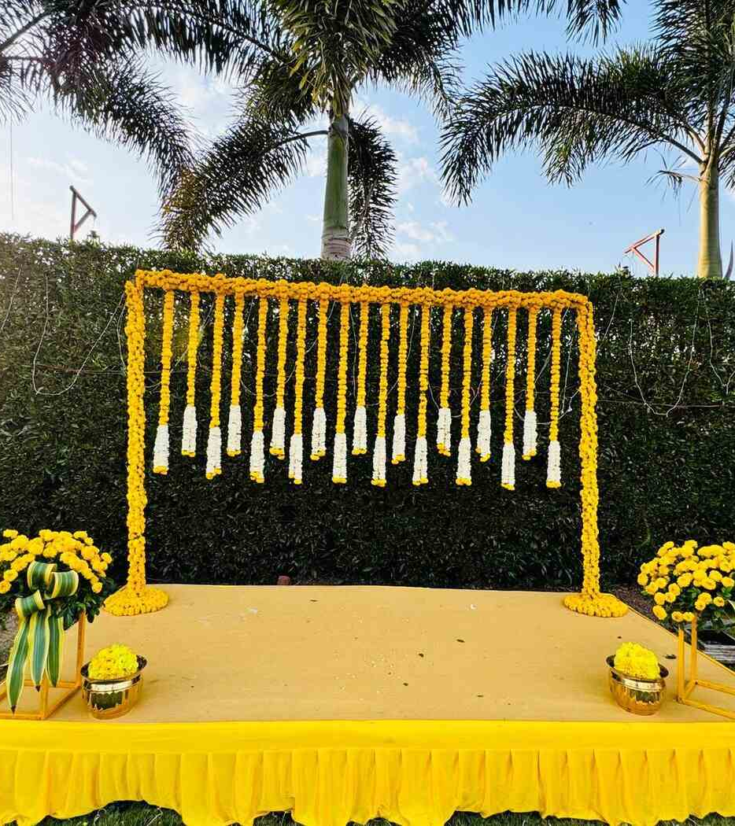
04 / તમારી ઉજવણી
1 / 2
પીઠી / હલ્દી
હળદરના રંગે, હાસ્ય અને ફૂલોની વચ્ચે.
પસંદ નક્કી
જરૂરિયાત / પસંદગી
પીઠીનું સ્ટેજ અને બેકડ્રોપ
ખુરશીઓ અને ગાદીપાટ
પીઠી માટે ટબ
ફૂલો અને પાંખડીઓ
બાજોઠ
તારીખ: __________
સમય: __________
મહેમાનો: ________
સાફા
પીઠી, વાટકી અને લગાવવાના બ્રશ
ખાસ નોંધ / સંખ્યા / જવાબદારી:
પસંદગી → ચર્ચા → પુષ્ટિ
J.VARDHAN / ક્લાયન્ટ મીટિંગ
11
Notes:
સજાવટ અને સામગ્રી / પીઠીનું સ્ટેજ અને બેકડ્રોપ
PDF items: 87, 88
સજાવટ અને સામગ્રી / ખુરશીઓ અને ગાદીપાટ
PDF items: 89, 90
સજાવટ અને સામગ્રી / પીઠી માટે ટબ
PDF items: 91
સજાવટ અને સામગ્રી / ફૂલો અને પાંખડીઓ
PDF items: 92
સજાવટ અને સામગ્રી / બાજોઠ
PDF items: 93
સજાવટ અને સામગ્રી / સાફા
PDF items: 96
સજાવટ અને સામગ્રી / પીઠી, વાટકી અને લગાવવાના બ્રશ
PDF items: Added suggestion
Tick slots: in PowerPoint edit view, select a blank text box inside a square and type a check mark (✓). The first column means requested; the second means arrangement confirmed. Use website for interactive ticking in a client meeting.

Slide 12
04 / તમારી ઉજવણી
2 / 2
પીઠી / હલ્દી
હળદરના રંગે, હાસ્ય અને ફૂલોની વચ્ચે.
પસંદ નક્કી
જરૂરિયાત / પસંદગી
ટુવાલ, કપડાં બદલવાની જગ્યા અને સફાઈ
ડીજે
નાસિક ઢોલ
સંચાલક / એન્કર *
પીઠી માટે વિશેષ પ્રવેશ *
તારીખ: __________
સમય: __________
મહેમાનો: ________
નાસ્તા માટે સર્વિસ ટેબલ
ચા, પાણી અને ઠંડાં પીણાંનું કાઉન્ટર
ખાસ નોંધ / સંખ્યા / જવાબદારી:
* ચિહ્નવાળી વિગત સાથે નક્કી કરવી.
J.VARDHAN / ક્લાયન્ટ મીટિંગ
12
Notes:
સજાવટ અને સામગ્રી / ટુવાલ, કપડાં બદલવાની જગ્યા અને સફાઈ
PDF items: Added suggestion
ઉજવણી અને મહેમાનગતિ / ડીજે
PDF items: 94
ઉજવણી અને મહેમાનગતિ / નાસિક ઢોલ
PDF items: 95
ઉજવણી અને મહેમાનગતિ / સંચાલક / એન્કર
PDF items: 97
Clarify: મૂળ શબ્દ “એંક” અધૂરો છે; સંચાલકનો આશય છે તે નક્કી કરવું.
ઉજવણી અને મહેમાનગતિ / પીઠી માટે વિશેષ પ્રવેશ
PDF items: 98
Clarify: મૂળમાં “ડાગલા વાળી” છે; ડિઝાઇન / કલાકારનો પ્રકાર પૂછવો.
ઉજવણી અને મહેમાનગતિ / નાસ્તા માટે સર્વિસ ટેબલ
PDF items: 99
ઉજવણી અને મહેમાનગતિ / ચા, પાણી અને ઠંડાં પીણાંનું કાઉન્ટર
PDF items: 100
Tick slots: in PowerPoint edit view, select a blank text box inside a square and type a check mark (✓). The first column means requested; the second means arrangement confirmed. Use website for interactive ticking in a client meeting.

Slide 13
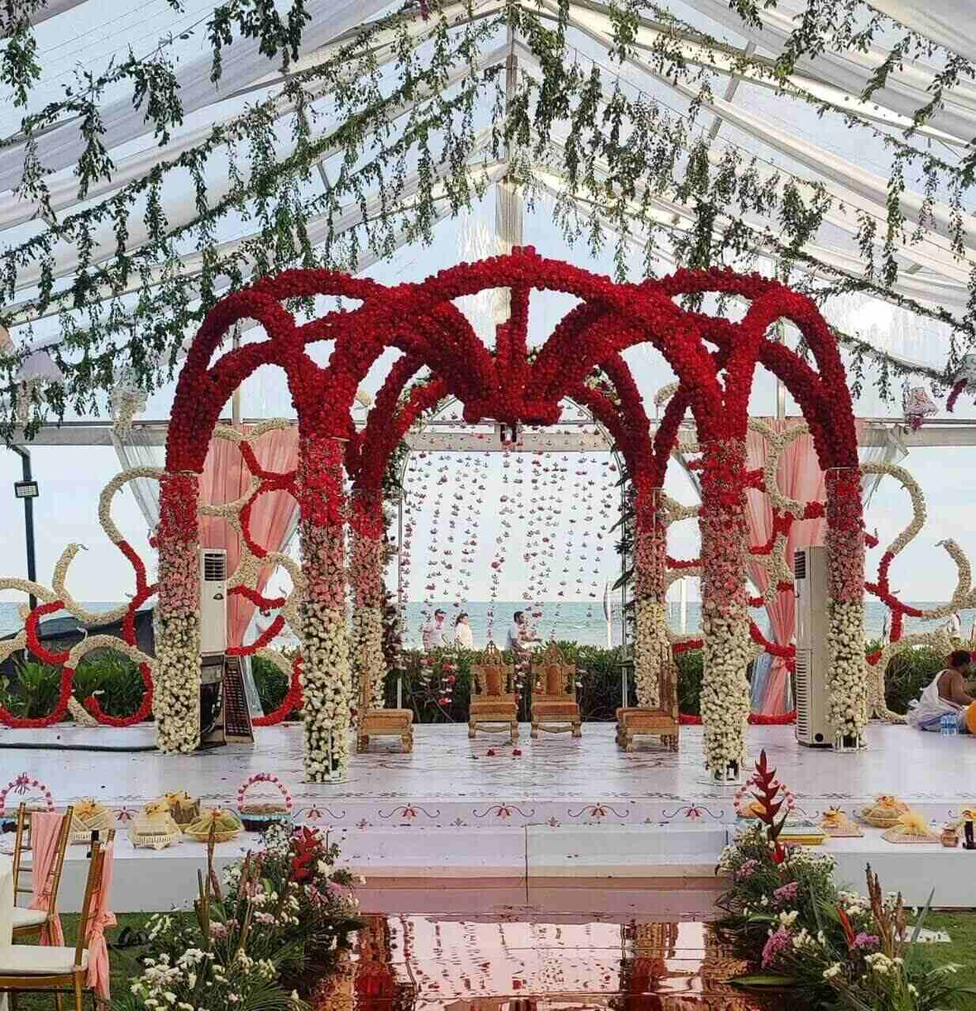
05 / તમારી ઉજવણી
1 / 5
લગ્ન, વરઘોડો અને વરમાળા
વિધિથી વિદાય સુધી, દરેક ક્ષણનું આયોજન.
પસંદ નક્કી
જરૂરિયાત / પસંદગી
ગોર મહારાજ / પૂજારી
લગ્નમંડપ, સ્ટેજ અને બેકડ્રોપ
વિધિ જોવા માટે એલઇડી સ્ક્રીન
હવનકુંડ, પૂજાસામગ્રી અને વાસણો
લગ્નગીત માટે બેઠક, ગાદલાં અને તકિયા
તારીખ: __________
સમય: __________
મહેમાનો: ________
સોફા અને ખુરશીઓ
સર્વિસ ટેબલ
ખાસ નોંધ / સંખ્યા / જવાબદારી:
પસંદગી → ચર્ચા → પુષ્ટિ
J.VARDHAN / ક્લાયન્ટ મીટિંગ
13
Notes:
લગ્નવિધિ અને મંડપ / ગોર મહારાજ / પૂજારી
PDF items: 101
લગ્નવિધિ અને મંડપ / લગ્નમંડપ, સ્ટેજ અને બેકડ્રોપ
PDF items: 102, 103, 104
લગ્નવિધિ અને મંડપ / વિધિ જોવા માટે એલઇડી સ્ક્રીન
PDF items: 105, 128
લગ્નવિધિ અને મંડપ / હવનકુંડ, પૂજાસામગ્રી અને વાસણો
PDF items: 106
લગ્નવિધિ અને મંડપ / લગ્નગીત માટે બેઠક, ગાદલાં અને તકિયા
PDF items: 107
લગ્નવિધિ અને મંડપ / સોફા અને ખુરશીઓ
PDF items: 108, 109
લગ્નવિધિ અને મંડપ / સર્વિસ ટેબલ
PDF items: 110
Tick slots: in PowerPoint edit view, select a blank text box inside a square and type a check mark (✓). The first column means requested; the second means arrangement confirmed. Use website for interactive ticking in a client meeting.

Slide 14
05 / તમારી ઉજવણી
2 / 5
લગ્ન, વરઘોડો અને વરમાળા
વિધિથી વિદાય સુધી, દરેક ક્ષણનું આયોજન.
પસંદ નક્કી
જરૂરિયાત / પસંદગી
અંતરપટ અને પરંપરાગત વિધિની સામગ્રી *
મુહૂર્ત, ફેરા અને પરિવારની વિશેષ વિધિઓ
કન્યાના પ્રવેશ માટે ફૂલની ચાદર
વિદાય અને વાહનની સજાવટ
બેન્ડ
તારીખ: __________
સમય: __________
મહેમાનો: ________
ડીજે
સાફા અને સાફા બાંધનાર
ખાસ નોંધ / સંખ્યા / જવાબદારી:
* ચિહ્નવાળી વિગત સાથે નક્કી કરવી.
J.VARDHAN / ક્લાયન્ટ મીટિંગ
14
Notes:
લગ્નવિધિ અને મંડપ / અંતરપટ અને પરંપરાગત વિધિની સામગ્રી
PDF items: 114
Clarify: મૂળમાં “૪-વકલ, હીમવામાં” અસ્પષ્ટ છે; વિધિ અને સામગ્રી પૂજારી સાથે નક્કી કરવી.
લગ્નવિધિ અને મંડપ / મુહૂર્ત, ફેરા અને પરિવારની વિશેષ વિધિઓ
PDF items: Added suggestion
લગ્નવિધિ અને મંડપ / કન્યાના પ્રવેશ માટે ફૂલની ચાદર
PDF items: Added suggestion
લગ્નવિધિ અને મંડપ / વિદાય અને વાહનની સજાવટ
PDF items: Added suggestion
વરઘોડો અને સ્વાગત / બેન્ડ
PDF items: 111
વરઘોડો અને સ્વાગત / ડીજે
PDF items: 112
વરઘોડો અને સ્વાગત / સાફા અને સાફા બાંધનાર
PDF items: 113
Tick slots: in PowerPoint edit view, select a blank text box inside a square and type a check mark (✓). The first column means requested; the second means arrangement confirmed. Use website for interactive ticking in a client meeting.

Slide 15
05 / તમારી ઉજવણી
3 / 5
લગ્ન, વરઘોડો અને વરમાળા
વિધિથી વિદાય સુધી, દરેક ક્ષણનું આયોજન.
પસંદ નક્કી
જરૂરિયાત / પસંદગી
ઘોડી / બગી
ગોલ્ફ કાર્ટ / વિન્ટેજ કાર
હાથી સાથે પ્રવેશ અંગે ચર્ચા *
ગુલાબ અને ફૂલોથી મહેમાનોનું સ્વાગત *
પોંખણું અને સ્વાગતની થાળી
તારીખ: __________
સમય: __________
મહેમાનો: ________
વરઘોડાનો માર્ગ અને સમયનું આયોજન
વરમાળાનું સ્ટેજ, બેકડ્રોપ અને થીમ
ખાસ નોંધ / સંખ્યા / જવાબદારી:
* ચિહ્નવાળી વિગત સાથે નક્કી કરવી.
J.VARDHAN / ક્લાયન્ટ મીટિંગ
15
Notes:
વરઘોડો અને સ્વાગત / ઘોડી / બગી
PDF items: 115
વરઘોડો અને સ્વાગત / ગોલ્ફ કાર્ટ / વિન્ટેજ કાર
PDF items: 116
વરઘોડો અને સ્વાગત / હાથી સાથે પ્રવેશ અંગે ચર્ચા
PDF items: 117
Clarify: મૂળ યાદીનો વિકલ્પ; ઉપલબ્ધતા, વેન્યુની મંજૂરી અને લાગુ નિયમો તપાસ્યા પછી જ નક્કી કરવો.
વરઘોડો અને સ્વાગત / ગુલાબ અને ફૂલોથી મહેમાનોનું સ્વાગત
PDF items: 118
Clarify: મૂળમાં ફૂલની વસ્તુઓનાં નામ અસ્પષ્ટ છે; ગુલાબ, હાર કે પાંખડીઓ નક્કી કરવાં.
વરઘોડો અને સ્વાગત / પોંખણું અને સ્વાગતની થાળી
PDF items: Added suggestion
વરઘોડો અને સ્વાગત / વરઘોડાનો માર્ગ અને સમયનું આયોજન
PDF items: Added suggestion
વરમાળા અને મહેમાનો / વરમાળાનું સ્ટેજ, બેકડ્રોપ અને થીમ
PDF items: 119, 120
Tick slots: in PowerPoint edit view, select a blank text box inside a square and type a check mark (✓). The first column means requested; the second means arrangement confirmed. Use website for interactive ticking in a client meeting.

Slide 16
05 / તમારી ઉજવણી
4 / 5
લગ્ન, વરઘોડો અને વરમાળા
વિધિથી વિદાય સુધી, દરેક ક્ષણનું આયોજન.
પસંદ નક્કી
જરૂરિયાત / પસંદગી
વરમાળાની જોડી
ગ્લાસ રેમ્પ / સ્ટેજ અને કોલ્ડ સ્પાર્ક *
ગ્લાસ રેમ્પ અને ડ્રાય આઇસ ઇફેક્ટ
ફોટો / સેલ્ફી પોઇન્ટ અને પ્રોપ્સ
ચા અને પાણીનું કાઉન્ટર
તારીખ: __________
સમય: __________
મહેમાનો: ________
બાળકો માટે રમતો અને મનોરંજન *
બાળકો માટે નાસ્તાનો સ્ટોલ
ખાસ નોંધ / સંખ્યા / જવાબદારી:
* ચિહ્નવાળી વિગત સાથે નક્કી કરવી.
J.VARDHAN / ક્લાયન્ટ મીટિંગ
16
Notes:
વરમાળા અને મહેમાનો / વરમાળાની જોડી
PDF items: Added suggestion
વરમાળા અને મહેમાનો / ગ્લાસ રેમ્પ / સ્ટેજ અને કોલ્ડ સ્પાર્ક
PDF items: 121
Clarify: મૂળમાં “ગ્લાસનો સ્ટેમ્પ” અસ્પષ્ટ છે; સ્ટેજ કે રેમ્પ તે નક્કી કરવું.
વરમાળા અને મહેમાનો / ગ્લાસ રેમ્પ અને ડ્રાય આઇસ ઇફેક્ટ
PDF items: 122
વરમાળા અને મહેમાનો / ફોટો / સેલ્ફી પોઇન્ટ અને પ્રોપ્સ
PDF items: 123
વરમાળા અને મહેમાનો / ચા અને પાણીનું કાઉન્ટર
PDF items: 124
વરમાળા અને મહેમાનો / બાળકો માટે રમતો અને મનોરંજન
PDF items: 125
Clarify: મૂળમાં “જમ્પિંગ, ડાગલા” છે; સાધનો અને દેખરેખ નક્કી કરવી.
વરમાળા અને મહેમાનો / બાળકો માટે નાસ્તાનો સ્ટોલ
PDF items: 126
Tick slots: in PowerPoint edit view, select a blank text box inside a square and type a check mark (✓). The first column means requested; the second means arrangement confirmed. Use website for interactive ticking in a client meeting.

Slide 17
05 / તમારી ઉજવણી
5 / 5
લગ્ન, વરઘોડો અને વરમાળા
વિધિથી વિદાય સુધી, દરેક ક્ષણનું આયોજન.
પસંદ નક્કી
જરૂરિયાત / પસંદગી
પરંપરાગત જમણ માટે બેઠક / પંગત *
તારીખ: __________
સમય: __________
મહેમાનો: ________
ખાસ નોંધ / સંખ્યા / જવાબદારી:
* ચિહ્નવાળી વિગત સાથે નક્કી કરવી.
J.VARDHAN / ક્લાયન્ટ મીટિંગ
17
Notes:
વરમાળા અને મહેમાનો / પરંપરાગત જમણ માટે બેઠક / પંગત
PDF items: 127
Clarify: મૂળમાં “પંચોળું” છે; બેઠકનો પ્રકાર અને સંખ્યા પરિવાર સાથે નક્કી કરવી.
Tick slots: in PowerPoint edit view, select a blank text box inside a square and type a check mark (✓). The first column means requested; the second means arrangement confirmed. Use website for interactive ticking in a client meeting.

Slide 18

06 / તમારી ઉજવણી
1 / 2
મહેંદી
વધારાનો પ્રસંગ — તમારા આયોજનમાં હોય તો પસંદ કરો.
પસંદ નક્કી
જરૂરિયાત / પસંદગી
કન્યા માટે મહેંદી કલાકાર અને સમય
પરિવાર અને મહેમાનો માટે મહેંદી કલાકારો
મહેંદીનું સ્ટેજ અને સજાવટ
આરામદાયક બેઠક અને યોગ્ય પ્રકાશ
ફૂલોના આભૂષણ અને બંગડીનું કાઉન્ટર
તારીખ: __________
સમય: __________
મહેમાનો: ________
સંગીત, રમતો અને સંચાલક
નાસ્તો અને પીણાં
ખાસ નોંધ / સંખ્યા / જવાબદારી:
પસંદગી → ચર્ચા → પુષ્ટિ
J.VARDHAN / ક્લાયન્ટ મીટિંગ
18
Notes:
કલાકારો અને સજાવટ / કન્યા માટે મહેંદી કલાકાર અને સમય
PDF items: Added suggestion
કલાકારો અને સજાવટ / પરિવાર અને મહેમાનો માટે મહેંદી કલાકારો
PDF items: Added suggestion
કલાકારો અને સજાવટ / મહેંદીનું સ્ટેજ અને સજાવટ
PDF items: Added suggestion
કલાકારો અને સજાવટ / આરામદાયક બેઠક અને યોગ્ય પ્રકાશ
PDF items: Added suggestion
કલાકારો અને સજાવટ / ફૂલોના આભૂષણ અને બંગડીનું કાઉન્ટર
PDF items: Added suggestion
કલાકારો અને સજાવટ / સંગીત, રમતો અને સંચાલક
PDF items: Added suggestion
કલાકારો અને સજાવટ / નાસ્તો અને પીણાં
PDF items: Added suggestion
Tick slots: in PowerPoint edit view, select a blank text box inside a square and type a check mark (✓). The first column means requested; the second means arrangement confirmed. Use website for interactive ticking in a client meeting.

Slide 19
06 / તમારી ઉજવણી
2 / 2
મહેંદી
વધારાનો પ્રસંગ — તમારા આયોજનમાં હોય તો પસંદ કરો.
પસંદ નક્કી
જરૂરિયાત / પસંદગી
મહેંદી સુકાવવાની જગ્યા અને સહાયકો
તારીખ: __________
સમય: __________
મહેમાનો: ________
ખાસ નોંધ / સંખ્યા / જવાબદારી:
પસંદગી → ચર્ચા → પુષ્ટિ
J.VARDHAN / ક્લાયન્ટ મીટિંગ
19
Notes:
કલાકારો અને સજાવટ / મહેંદી સુકાવવાની જગ્યા અને સહાયકો
PDF items: Added suggestion
Tick slots: in PowerPoint edit view, select a blank text box inside a square and type a check mark (✓). The first column means requested; the second means arrangement confirmed. Use website for interactive ticking in a client meeting.

Slide 20
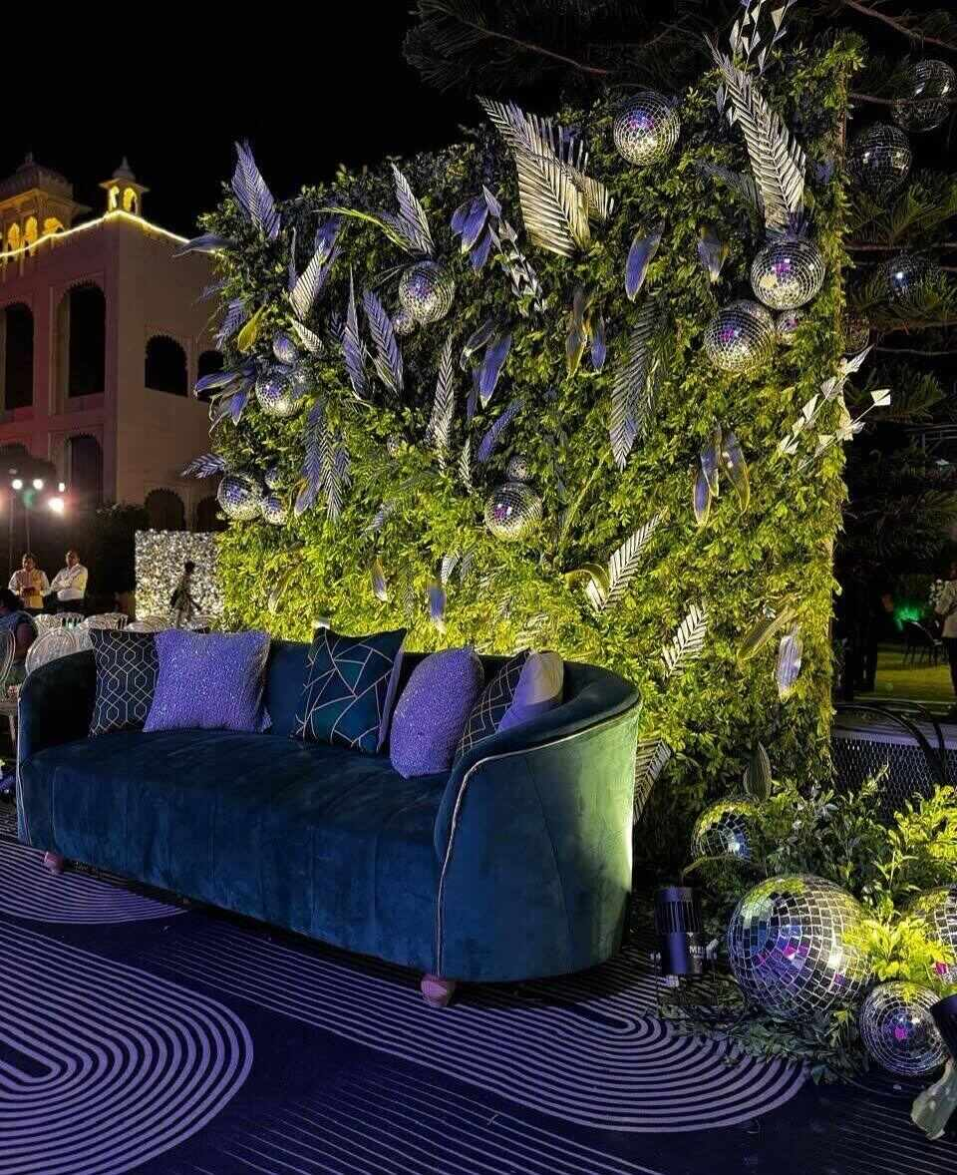
07 / તમારી ઉજવણી
1 / 2
સત્કાર સમારંભ / રિસેપ્શન
વધારાનો પ્રસંગ — શુભેચ્છાઓ અને યાદગાર મુલાકાતો.
પસંદ નક્કી
જરૂરિયાત / પસંદગી
વર-વધૂનું સ્ટેજ અને બેકડ્રોપ
પ્રવેશદ્વાર, નામપટ્ટી અને સ્વાગત ડેસ્ક
મહેમાનોની બેઠક અને ટેબલ પ્લાન
ફોટોગ્રાફી માટે કતારનું સંચાલન
જીવંત સંગીત / ડીજે / સંચાલક
તારીખ: __________
સમય: __________
મહેમાનો: ________
કેક અને કપલ ડાન્સ
ભોજન કાઉન્ટર અને મેનુ
ખાસ નોંધ / સંખ્યા / જવાબદારી:
પસંદગી → ચર્ચા → પુષ્ટિ
J.VARDHAN / ક્લાયન્ટ મીટિંગ
20
Notes:
મહેમાનો અને ઉજવણી / વર-વધૂનું સ્ટેજ અને બેકડ્રોપ
PDF items: Added suggestion
મહેમાનો અને ઉજવણી / પ્રવેશદ્વાર, નામપટ્ટી અને સ્વાગત ડેસ્ક
PDF items: Added suggestion
મહેમાનો અને ઉજવણી / મહેમાનોની બેઠક અને ટેબલ પ્લાન
PDF items: Added suggestion
મહેમાનો અને ઉજવણી / ફોટોગ્રાફી માટે કતારનું સંચાલન
PDF items: Added suggestion
મહેમાનો અને ઉજવણી / જીવંત સંગીત / ડીજે / સંચાલક
PDF items: Added suggestion
મહેમાનો અને ઉજવણી / કેક અને કપલ ડાન્સ
PDF items: Added suggestion
મહેમાનો અને ઉજવણી / ભોજન કાઉન્ટર અને મેનુ
PDF items: Added suggestion
Tick slots: in PowerPoint edit view, select a blank text box inside a square and type a check mark (✓). The first column means requested; the second means arrangement confirmed. Use website for interactive ticking in a client meeting.

Slide 21
07 / તમારી ઉજવણી
2 / 2
સત્કાર સમારંભ / રિસેપ્શન
વધારાનો પ્રસંગ — શુભેચ્છાઓ અને યાદગાર મુલાકાતો.
પસંદ નક્કી
જરૂરિયાત / પસંદગી
ભેટો અને કવરની સુરક્ષિત વ્યવસ્થા
વિદાયભેટ અને મહેમાનોની રવાના વ્યવસ્થા
તારીખ: __________
સમય: __________
મહેમાનો: ________
ખાસ નોંધ / સંખ્યા / જવાબદારી:
પસંદગી → ચર્ચા → પુષ્ટિ
J.VARDHAN / ક્લાયન્ટ મીટિંગ
21
Notes:
મહેમાનો અને ઉજવણી / ભેટો અને કવરની સુરક્ષિત વ્યવસ્થા
PDF items: Added suggestion
મહેમાનો અને ઉજવણી / વિદાયભેટ અને મહેમાનોની રવાના વ્યવસ્થા
PDF items: Added suggestion
Tick slots: in PowerPoint edit view, select a blank text box inside a square and type a check mark (✓). The first column means requested; the second means arrangement confirmed. Use website for interactive ticking in a client meeting.

Slide 22
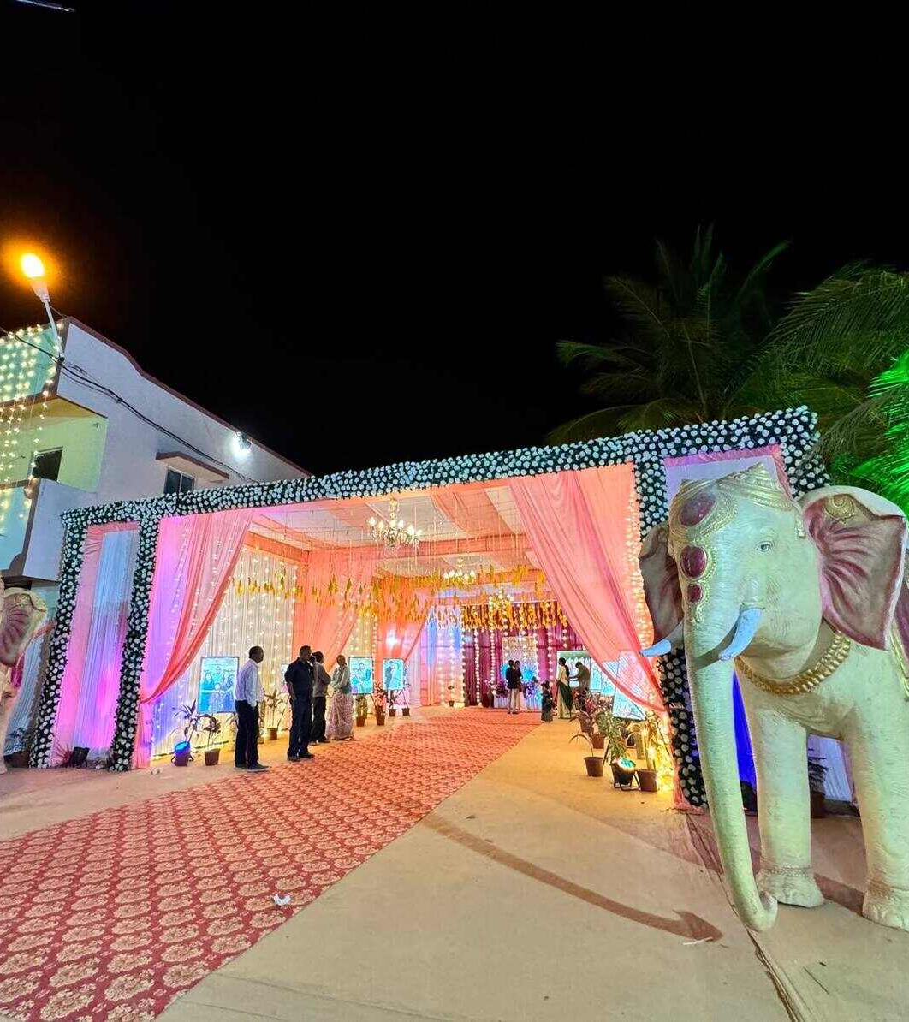
08 / તમારી ઉજવણી
1 / 5
સામાન્ય વ્યવસ્થા
બધા પ્રસંગોને જોડતી જરૂરી વ્યવસ્થા.
પસંદ નક્કી
જરૂરિયાત / પસંદગી
મેદાન અને બિલ્ડિંગની લાઇટિંગ
આંબાના ઝાડની સજાવટ
ઝાડની લાઇટિંગ
કૂલર, પંખા અને હીટર
વીજળીના પ્લગ પોઇન્ટ
તારીખ: __________
સમય: __________
મહેમાનો: ________
મોબાઇલ ચાર્જિંગ પોઇન્ટ
વિડિયો ટીમ માટે ટેબલ અને વીજળી
ખાસ નોંધ / સંખ્યા / જવાબદારી:
પસંદગી → ચર્ચા → પુષ્ટિ
J.VARDHAN / ક્લાયન્ટ મીટિંગ
22
Notes:
પ્રકાશ, વીજળી અને વેન્યુ / મેદાન અને બિલ્ડિંગની લાઇટિંગ
PDF items: 129, 130
પ્રકાશ, વીજળી અને વેન્યુ / આંબાના ઝાડની સજાવટ
PDF items: 131
પ્રકાશ, વીજળી અને વેન્યુ / ઝાડની લાઇટિંગ
PDF items: 144
પ્રકાશ, વીજળી અને વેન્યુ / કૂલર, પંખા અને હીટર
PDF items: 132, 133, 134
પ્રકાશ, વીજળી અને વેન્યુ / વીજળીના પ્લગ પોઇન્ટ
PDF items: 135
પ્રકાશ, વીજળી અને વેન્યુ / મોબાઇલ ચાર્જિંગ પોઇન્ટ
PDF items: 136
પ્રકાશ, વીજળી અને વેન્યુ / વિડિયો ટીમ માટે ટેબલ અને વીજળી
PDF items: 137
Tick slots: in PowerPoint edit view, select a blank text box inside a square and type a check mark (✓). The first column means requested; the second means arrangement confirmed. Use website for interactive ticking in a client meeting.

Slide 23
08 / તમારી ઉજવણી
2 / 5
સામાન્ય વ્યવસ્થા
બધા પ્રસંગોને જોડતી જરૂરી વ્યવસ્થા.
પસંદ નક્કી
જરૂરિયાત / પસંદગી
વેન્યુમાં બેકગ્રાઉન્ડ સંગીત
સાઇલેન્ટ જનરેટર
જનરેટરના ડીઝલનો ખર્ચ અને જવાબદારી *
વરસાદ માટે વૈકલ્પિક સ્થળ / કવર
સેટઅપ, વેન્યુ હસ્તાંતરણ અને સામાન હટાવવાનો સમય
તારીખ: __________
સમય: __________
મહેમાનો: ________
સુરક્ષા કર્મચારીઓ અને વિશેષ સુરક્ષા
વેલે પાર્કિંગ, ડેસ્ક, બેનર અને ટોકન
ખાસ નોંધ / સંખ્યા / જવાબદારી:
* ચિહ્નવાળી વિગત સાથે નક્કી કરવી.
J.VARDHAN / ક્લાયન્ટ મીટિંગ
23
Notes:
પ્રકાશ, વીજળી અને વેન્યુ / વેન્યુમાં બેકગ્રાઉન્ડ સંગીત
PDF items: 143
પ્રકાશ, વીજળી અને વેન્યુ / સાઇલેન્ટ જનરેટર
PDF items: 150
પ્રકાશ, વીજળી અને વેન્યુ / જનરેટરના ડીઝલનો ખર્ચ અને જવાબદારી
PDF items: 151
Clarify: મૂળમાં ડીઝલનો ખર્ચ ક્લાયન્ટનો છે; અંતિમ કરારમાં જવાબદારી નક્કી કરવી.
પ્રકાશ, વીજળી અને વેન્યુ / વરસાદ માટે વૈકલ્પિક સ્થળ / કવર
PDF items: Added suggestion
પ્રકાશ, વીજળી અને વેન્યુ / સેટઅપ, વેન્યુ હસ્તાંતરણ અને સામાન હટાવવાનો સમય
PDF items: Added suggestion
સુવિધા અને સંચાલન / સુરક્ષા કર્મચારીઓ અને વિશેષ સુરક્ષા
PDF items: 138, 139
સુવિધા અને સંચાલન / વેલે પાર્કિંગ, ડેસ્ક, બેનર અને ટોકન
PDF items: 140
Tick slots: in PowerPoint edit view, select a blank text box inside a square and type a check mark (✓). The first column means requested; the second means arrangement confirmed. Use website for interactive ticking in a client meeting.

Slide 24
08 / તમારી ઉજવણી
3 / 5
સામાન્ય વ્યવસ્થા
બધા પ્રસંગોને જોડતી જરૂરી વ્યવસ્થા.
પસંદ નક્કી
જરૂરિયાત / પસંદગી
કચરાપેટી અને સફાઈ
અગ્નિશામક સાધનો
સ્વાગત માટે “પ્યારો” — વિગત નક્કી કરવી *
મહેમાનો માટે વિદાયભેટ
મેકઅપ, હેરસ્ટાઇલ અને ગ્રૂમિંગ
તારીખ: __________
સમય: __________
મહેમાનો: ________
હોટેલમાં પ્રતિભાવ બોક્સ
વૃદ્ધો અને દિવ્યાંગ મહેમાનો માટે સુલભતા
ખાસ નોંધ / સંખ્યા / જવાબદારી:
* ચિહ્નવાળી વિગત સાથે નક્કી કરવી.
J.VARDHAN / ક્લાયન્ટ મીટિંગ
24
Notes:
સુવિધા અને સંચાલન / કચરાપેટી અને સફાઈ
PDF items: 141
સુવિધા અને સંચાલન / અગ્નિશામક સાધનો
PDF items: 142
સુવિધા અને સંચાલન / સ્વાગત માટે “પ્યારો” — વિગત નક્કી કરવી
PDF items: 145
Clarify: મૂળ શબ્દનો ચોક્કસ અર્થ સ્પષ્ટ નથી; આયોજક સાથે વસ્તુ / વ્યક્તિ નક્કી કરવી.
સુવિધા અને સંચાલન / મહેમાનો માટે વિદાયભેટ
PDF items: 146
સુવિધા અને સંચાલન / મેકઅપ, હેરસ્ટાઇલ અને ગ્રૂમિંગ
PDF items: 147, 148
સુવિધા અને સંચાલન / હોટેલમાં પ્રતિભાવ બોક્સ
PDF items: 149
સુવિધા અને સંચાલન / વૃદ્ધો અને દિવ્યાંગ મહેમાનો માટે સુલભતા
PDF items: Added suggestion
Tick slots: in PowerPoint edit view, select a blank text box inside a square and type a check mark (✓). The first column means requested; the second means arrangement confirmed. Use website for interactive ticking in a client meeting.

Slide 25
08 / તમારી ઉજવણી
4 / 5
સામાન્ય વ્યવસ્થા
બધા પ્રસંગોને જોડતી જરૂરી વ્યવસ્થા.
પસંદ નક્કી
જરૂરિયાત / પસંદગી
સ્વચ્છ શૌચાલય અને સહાયક સ્ટાફ
પ્રાથમિક સારવાર અને તાત્કાલિક સંપર્કો
બાળકો માટે દેખરેખ અને ખોવાયેલ વસ્તુઓનો ડેસ્ક
વેન્યુના અવાજ, ઇફેક્ટ અને સમયના નિયમોની પુષ્ટિ
ફોટોગ્રાફી અને વિડિયોગ્રાફી
તારીખ: __________
સમય: __________
મહેમાનો: ________
ડ્રોન શૂટ માટે ઉપલબ્ધતા અને મંજૂરી તપાસવી
મહત્વના ફોટા અને પરિવારના ગ્રુપની યાદી
ખાસ નોંધ / સંખ્યા / જવાબદારી:
પસંદગી → ચર્ચા → પુષ્ટિ
J.VARDHAN / ક્લાયન્ટ મીટિંગ
25
Notes:
સુવિધા અને સંચાલન / સ્વચ્છ શૌચાલય અને સહાયક સ્ટાફ
PDF items: Added suggestion
સુવિધા અને સંચાલન / પ્રાથમિક સારવાર અને તાત્કાલિક સંપર્કો
PDF items: Added suggestion
સુવિધા અને સંચાલન / બાળકો માટે દેખરેખ અને ખોવાયેલ વસ્તુઓનો ડેસ્ક
PDF items: Added suggestion
સુવિધા અને સંચાલન / વેન્યુના અવાજ, ઇફેક્ટ અને સમયના નિયમોની પુષ્ટિ
PDF items: Added suggestion
યાદો અને આયોજન / ફોટોગ્રાફી અને વિડિયોગ્રાફી
PDF items: Added suggestion
યાદો અને આયોજન / ડ્રોન શૂટ માટે ઉપલબ્ધતા અને મંજૂરી તપાસવી
PDF items: Added suggestion
યાદો અને આયોજન / મહત્વના ફોટા અને પરિવારના ગ્રુપની યાદી
PDF items: Added suggestion
Tick slots: in PowerPoint edit view, select a blank text box inside a square and type a check mark (✓). The first column means requested; the second means arrangement confirmed. Use website for interactive ticking in a client meeting.

Slide 26
08 / તમારી ઉજવણી
5 / 5
સામાન્ય વ્યવસ્થા
બધા પ્રસંગોને જોડતી જરૂરી વ્યવસ્થા.
પસંદ નક્કી
જરૂરિયાત / પસંદગી
આમંત્રણપત્ર, ડિજિટલ આમંત્રણ અને RSVP
બજેટ, કોટેશન અને ચુકવણીનો સમયપત્રક
વેન્ડર બુકિંગ, આગોતરી રકમ અને બાકી ચુકવણી
પરિવારના સંપર્ક વ્યક્તિ અને કાર્યક્રમ સંચાલક
વધારાની માંગ અને અંતિમ મંજૂરીની નોંધ
તારીખ: __________
સમય: __________
મહેમાનો: ________
ખાસ નોંધ / સંખ્યા / જવાબદારી:
પસંદગી → ચર્ચા → પુષ્ટિ
J.VARDHAN / ક્લાયન્ટ મીટિંગ
26
Notes:
યાદો અને આયોજન / આમંત્રણપત્ર, ડિજિટલ આમંત્રણ અને RSVP
PDF items: Added suggestion
યાદો અને આયોજન / બજેટ, કોટેશન અને ચુકવણીનો સમયપત્રક
PDF items: Added suggestion
યાદો અને આયોજન / વેન્ડર બુકિંગ, આગોતરી રકમ અને બાકી ચુકવણી
PDF items: Added suggestion
યાદો અને આયોજન / પરિવારના સંપર્ક વ્યક્તિ અને કાર્યક્રમ સંચાલક
PDF items: Added suggestion
યાદો અને આયોજન / વધારાની માંગ અને અંતિમ મંજૂરીની નોંધ
PDF items: Added suggestion
Tick slots: in PowerPoint edit view, select a blank text box inside a square and type a check mark (✓). The first column means requested; the second means arrangement confirmed. Use website for interactive ticking in a client meeting.

Slide 27
09 / વૈકલ્પિક
1 / 4
મહેમાનગતિ અને રોકાણ
મૂળ પાનાં ૧–૨ની વિગતો. જરૂર હોય તો આ વિભાગ ઉમેરો.
પસંદ નક્કી
જરૂરિયાત / પસંદગી
ઇવેન્ટ ઓફિસ / સંકલન ડેસ્ક
ટીમ માટે વૉકી-ટૉકી
મહેમાનો માટે પિકઅપ અને ડ્રોપ *
રેલવે સ્ટેશન પર સ્વાગત
સામાન માટે નામના ટૅગ
તારીખ: __________
સમય: __________
મહેમાનો: ________
મહેમાનોની ગાડી માટે ટૅગ
રૂમ નંબરના ટૅગ / રૂમ ફાળવણી
ખાસ નોંધ / સંખ્યા / જવાબદારી:
* ચિહ્નવાળી વિગત સાથે નક્કી કરવી.
J.VARDHAN / ક્લાયન્ટ મીટિંગ
27
Notes:
આગમન અને રોકાણ / ઇવેન્ટ ઓફિસ / સંકલન ડેસ્ક
PDF items: 1
આગમન અને રોકાણ / ટીમ માટે વૉકી-ટૉકી
PDF items: 2
આગમન અને રોકાણ / મહેમાનો માટે પિકઅપ અને ડ્રોપ
PDF items: 3
Clarify: મૂળમાં ત્રણ દિવસ માટે અર્ટિગા છે; વાહન, દિવસ અને સંખ્યા નક્કી કરો.
આગમન અને રોકાણ / રેલવે સ્ટેશન પર સ્વાગત
PDF items: 4
આગમન અને રોકાણ / સામાન માટે નામના ટૅગ
PDF items: 5
આગમન અને રોકાણ / મહેમાનોની ગાડી માટે ટૅગ
PDF items: 6
આગમન અને રોકાણ / રૂમ નંબરના ટૅગ / રૂમ ફાળવણી
PDF items: 7
Tick slots: in PowerPoint edit view, select a blank text box inside a square and type a check mark (✓). The first column means requested; the second means arrangement confirmed. Use website for interactive ticking in a client meeting.

Slide 28
09 / વૈકલ્પિક
2 / 4
મહેમાનગતિ અને રોકાણ
મૂળ પાનાં ૧–૨ની વિગતો. જરૂર હોય તો આ વિભાગ ઉમેરો.
પસંદ નક્કી
જરૂરિયાત / પસંદગી
સામાન ચડાવવા-ઉતારવા માટે સહાયકો
પ્રસંગ પ્રમાણે માર્ગદર્શક સ્ટેન્ડી
રૂમમાં કાર્યક્રમની પત્રિકા
તાત્કાલિક સંપર્ક નંબરની યાદી
જાનના આગમન અને રવાના થવાનો સમય
તારીખ: __________
સમય: __________
મહેમાનો: ________
એરપોર્ટ ટ્રાન્સફર અને મુસાફરીની વિગતો
હોટેલ ચેક-ઇન, ચેક-આઉટ અને હેલ્પ ડેસ્ક
ખાસ નોંધ / સંખ્યા / જવાબદારી:
પસંદગી → ચર્ચા → પુષ્ટિ
J.VARDHAN / ક્લાયન્ટ મીટિંગ
28
Notes:
આગમન અને રોકાણ / સામાન ચડાવવા-ઉતારવા માટે સહાયકો
PDF items: 8
આગમન અને રોકાણ / પ્રસંગ પ્રમાણે માર્ગદર્શક સ્ટેન્ડી
PDF items: 9
આગમન અને રોકાણ / રૂમમાં કાર્યક્રમની પત્રિકા
PDF items: 10
આગમન અને રોકાણ / તાત્કાલિક સંપર્ક નંબરની યાદી
PDF items: 11
આગમન અને રોકાણ / જાનના આગમન અને રવાના થવાનો સમય
PDF items: Added suggestion
આગમન અને રોકાણ / એરપોર્ટ ટ્રાન્સફર અને મુસાફરીની વિગતો
PDF items: Added suggestion
આગમન અને રોકાણ / હોટેલ ચેક-ઇન, ચેક-આઉટ અને હેલ્પ ડેસ્ક
PDF items: Added suggestion
Tick slots: in PowerPoint edit view, select a blank text box inside a square and type a check mark (✓). The first column means requested; the second means arrangement confirmed. Use website for interactive ticking in a client meeting.

Slide 29
09 / વૈકલ્પિક
3 / 4
મહેમાનગતિ અને રોકાણ
મૂળ પાનાં ૧–૨ની વિગતો. જરૂર હોય તો આ વિભાગ ઉમેરો.
પસંદ નક્કી
જરૂરિયાત / પસંદગી
કપડાં ધોવા અને ઇસ્ત્રીની સેવા
મસાજની સેવા
હેરકટ / વાળંદની સેવા
બ્યુટી પાર્લર / મેકઅપની સેવા
બૂટ પોલિશની સેવા
તારીખ: __________
સમય: __________
મહેમાનો: ________
ડૉક્ટર / તબીબી સહાયની વ્યવસ્થા
રૂમ કિટ: ફળ, કૂકીઝ, ઠંડાં પીણાં અને સૂકો મેવો
ખાસ નોંધ / સંખ્યા / જવાબદારી:
પસંદગી → ચર્ચા → પુષ્ટિ
J.VARDHAN / ક્લાયન્ટ મીટિંગ
29
Notes:
મહેમાનોની સુવિધા / કપડાં ધોવા અને ઇસ્ત્રીની સેવા
PDF items: 12
મહેમાનોની સુવિધા / મસાજની સેવા
PDF items: 13
મહેમાનોની સુવિધા / હેરકટ / વાળંદની સેવા
PDF items: 14
મહેમાનોની સુવિધા / બ્યુટી પાર્લર / મેકઅપની સેવા
PDF items: 15
મહેમાનોની સુવિધા / બૂટ પોલિશની સેવા
PDF items: 16
મહેમાનોની સુવિધા / ડૉક્ટર / તબીબી સહાયની વ્યવસ્થા
PDF items: 17
મહેમાનોની સુવિધા / રૂમ કિટ: ફળ, કૂકીઝ, ઠંડાં પીણાં અને સૂકો મેવો
PDF items: 18, 19, 20, 21
Tick slots: in PowerPoint edit view, select a blank text box inside a square and type a check mark (✓). The first column means requested; the second means arrangement confirmed. Use website for interactive ticking in a client meeting.

Slide 30
09 / વૈકલ્પિક
4 / 4
મહેમાનગતિ અને રોકાણ
મૂળ પાનાં ૧–૨ની વિગતો. જરૂર હોય તો આ વિભાગ ઉમેરો.
પસંદ નક્કી
જરૂરિયાત / પસંદગી
સ્વાગત પીણાં: શરબત, નાળિયેર પાણી, ચા, કોફી અને પાણી
પરિવારના લોગોવાળી પાણીની બોટલ
મહેમાનના નામવાળી ભેટ
તારીખ: __________
સમય: __________
મહેમાનો: ________
ખાસ નોંધ / સંખ્યા / જવાબદારી:
પસંદગી → ચર્ચા → પુષ્ટિ
J.VARDHAN / ક્લાયન્ટ મીટિંગ
30
Notes:
મહેમાનોની સુવિધા / સ્વાગત પીણાં: શરબત, નાળિયેર પાણી, ચા, કોફી અને પાણી
PDF items: 22, 23, 24, 25, 26
મહેમાનોની સુવિધા / પરિવારના લોગોવાળી પાણીની બોટલ
PDF items: 27
મહેમાનોની સુવિધા / મહેમાનના નામવાળી ભેટ
PDF items: 28
Tick slots: in PowerPoint edit view, select a blank text box inside a square and type a check mark (✓). The first column means requested; the second means arrangement confirmed. Use website for interactive ticking in a client meeting.

Slide 31
10 / વૈકલ્પિક
1 / 3
ભોજન અને પીણાં
મૂળ પાનાં ૧–૨ની ભોજનસેવા, સાથે ખાસ જરૂરિયાતો.
પસંદ નક્કી
જરૂરિયાત / પસંદગી
ફળોના રસ
આઇસક્રીમ
ગરમ દૂધ
ઠંડાં પીણાં
શેકેલો સૂકો મેવો
તારીખ: __________
સમય: __________
મહેમાનો: ________
ફળોની ડિશ
સવારના નાસ્તાનું મેનુ
ખાસ નોંધ / સંખ્યા / જવાબદારી:
પસંદગી → ચર્ચા → પુષ્ટિ
J.VARDHAN / ક્લાયન્ટ મીટિંગ
31
Notes:
મેનુ અને સર્વિસ / ફળોના રસ
PDF items: 29
મેનુ અને સર્વિસ / આઇસક્રીમ
PDF items: 30
મેનુ અને સર્વિસ / ગરમ દૂધ
PDF items: 31
મેનુ અને સર્વિસ / ઠંડાં પીણાં
PDF items: 32
મેનુ અને સર્વિસ / શેકેલો સૂકો મેવો
PDF items: 33
મેનુ અને સર્વિસ / ફળોની ડિશ
PDF items: 34
મેનુ અને સર્વિસ / સવારના નાસ્તાનું મેનુ
PDF items: 35
Tick slots: in PowerPoint edit view, select a blank text box inside a square and type a check mark (✓). The first column means requested; the second means arrangement confirmed. Use website for interactive ticking in a client meeting.

Slide 32
10 / વૈકલ્પિક
2 / 3
ભોજન અને પીણાં
મૂળ પાનાં ૧–૨ની ભોજનસેવા, સાથે ખાસ જરૂરિયાતો.
પસંદ નક્કી
જરૂરિયાત / પસંદગી
બપોરના ભોજનનું મેનુ
સાંજના ભોજનનું મેનુ
ભોજન માટે રાઉન્ડ ટેબલ, ખુરશીઓ અને સર્વિસ ટેબલ
જૈન / સાત્ત્વિક / શાકાહારી મેનુ
એલર્જી, ડાયાબિટીસ અને અન્ય આહાર જરૂરિયાતો
તારીખ: __________
સમય: __________
મહેમાનો: ________
બાળકો અને વડીલો માટે ખાસ ભોજન
મેનુ ટેસ્ટિંગ અને અંતિમ મહેમાન સંખ્યા
ખાસ નોંધ / સંખ્યા / જવાબદારી:
પસંદગી → ચર્ચા → પુષ્ટિ
J.VARDHAN / ક્લાયન્ટ મીટિંગ
32
Notes:
મેનુ અને સર્વિસ / બપોરના ભોજનનું મેનુ
PDF items: 36
મેનુ અને સર્વિસ / સાંજના ભોજનનું મેનુ
PDF items: 37
મેનુ અને સર્વિસ / ભોજન માટે રાઉન્ડ ટેબલ, ખુરશીઓ અને સર્વિસ ટેબલ
PDF items: 38, 39, 40
મેનુ અને સર્વિસ / જૈન / સાત્ત્વિક / શાકાહારી મેનુ
PDF items: Added suggestion
મેનુ અને સર્વિસ / એલર્જી, ડાયાબિટીસ અને અન્ય આહાર જરૂરિયાતો
PDF items: Added suggestion
મેનુ અને સર્વિસ / બાળકો અને વડીલો માટે ખાસ ભોજન
PDF items: Added suggestion
મેનુ અને સર્વિસ / મેનુ ટેસ્ટિંગ અને અંતિમ મહેમાન સંખ્યા
PDF items: Added suggestion
Tick slots: in PowerPoint edit view, select a blank text box inside a square and type a check mark (✓). The first column means requested; the second means arrangement confirmed. Use website for interactive ticking in a client meeting.

Slide 33
10 / વૈકલ્પિક
3 / 3
ભોજન અને પીણાં
મૂળ પાનાં ૧–૨ની ભોજનસેવા, સાથે ખાસ જરૂરિયાતો.
પસંદ નક્કી
જરૂરિયાત / પસંદગી
વેન્ડર અને સ્ટાફ માટે ભોજન
પીવાનું પાણી, સ્વચ્છતા અને વધેલા ભોજનનું આયોજન
તારીખ: __________
સમય: __________
મહેમાનો: ________
ખાસ નોંધ / સંખ્યા / જવાબદારી:
પસંદગી → ચર્ચા → પુષ્ટિ
J.VARDHAN / ક્લાયન્ટ મીટિંગ
33
Notes:
મેનુ અને સર્વિસ / વેન્ડર અને સ્ટાફ માટે ભોજન
PDF items: Added suggestion
મેનુ અને સર્વિસ / પીવાનું પાણી, સ્વચ્છતા અને વધેલા ભોજનનું આયોજન
PDF items: Added suggestion
Tick slots: in PowerPoint edit view, select a blank text box inside a square and type a check mark (✓). The first column means requested; the second means arrangement confirmed. Use website for interactive ticking in a client meeting.

Slide 34
સાથે નક્કી કરીએ
તમારી ઉજવણીની વિગતો
ક્લાયન્ટ / પરિવાર
વર-વધૂનાં નામ
તારીખ અને સ્થળ
સંપર્ક વ્યક્તિ / મોબાઇલ
અંદાજિત બજેટ
થીમ, રંગો અને ખાસ પસંદગી
બધી વિગતો વૈકલ્પિક છે.
J.VARDHAN / LUXE WEDDINGS & EVENTS
ક્લાયન્ટ મીટિંગ ચેકલિસ્ટ / 34

Slide 35
આગળનું પગલું
પસંદગીને આયોજનમાં ફેરવીએ.
પસંદ કરેલા પ્રસંગો અને વસ્તુઓની સમીક્ષા
બાકી વિગતો, ડિઝાઇન અને સંખ્યાની પુષ્ટિ
પરિવાર, આયોજક અને વેન્ડરની જવાબદારી
કોટેશન, ઉપલબ્ધતા અને ચુકવણીની ચર્ચા
આ પ્રેઝન્ટેશનમાં લખાણ અને ચેકબોક્સ બદલી શકાય છે. લાઇવ પસંદગી માટે વેબસાઇટનું ફોર્મ વાપરો.
પસંદગીની યાદી છે; બુકિંગ કે કોટેશન નથી.
J.VARDHAN / LUXE WEDDINGS & EVENTS
ક્લાયન્ટ મીટિંગ ચેકલિસ્ટ / 35

